Slide 1
Università degli Studi di Teramo
CORSO DI LAUREA IN SERVIZI GIURIDICI
Elementi di statistica economica
a.a. 2024-2025
Lezione 11
prof. Letizia Bani
lbani@unite.it

Slide 2
I PRINCIPALI AGGREGATI DI CN

Slide 3
I principali aggregati connessi direttamente alle operazioni del sistema dei conti sono:
Produzione
Spesa per consumi finali
Consumi finali effettivi
Consumi intermedi
Investimenti lordi
Esportazioni di beni e servizi
Importazioni di beni e servizi

Slide 4

INVESTIMENTI LORDI
Gli investimenti lordi, noti anche come formazione lorda di capitale, sono costituiti dalle acquisizioni, al netto delle cessioni, da parte dei produttori di beni destinati a generare reddito in uno o più periodi successivi. Essi sono articolati in tre diversi aggregati:
investimenti fissi lordi;
variazione delle scorte;
acquisizioni meno cessioni di oggetti di valore.
Gli investimenti lordi sono misurati al lordo degli ammortamenti. Gli investimenti netti sono calcolati detraendo gli ammortamenti dagli investimenti lordi.
Nella contabilità nazionale, gli ammortamenti (consumo di capitale fisso) rappresentano il deprezzamento subito, perdita di valore, nel corso di un dato periodo di tempo (l'anno in genere), da parte del capitale fisso (macchinari, impianti, mezzi di trasporto, etc.) a seguito del normale logorio fisico o dell'obsolescenza prevedibile, si tratta quindi di ammortamento economico

Slide 5

INVESTIMENTI FISSI LORDI
Gli investimenti fissi lordi (comprensivi, quindi, degli ammortamenti) sono costituti dalle acquisizioni (al netto delle cessioni) di capitale fisso effettuate dai produttori residenti e dagli incrementi di valore dei beni materiali non prodotti. Il capitale fisso consiste di beni materiali e immateriali prodotti destinati ad essere utilizzati nei processi produttivi per un periodo superiore ad un anno (Sistema europeo dei conti) .
Sono quindi Investimenti Fissi Lordi gli acquisti di beni materiali durevoli effettuati da un'impresa nell'esercizio e comprendono l'acquisto di macchine, impianti, attrezzature, mobili, mezzi di trasporto, costruzioni e fabbricati, terreni e l'incremento di capitali fissi per lavori interni.
Questa voce comprende le manutenzioni e le riparazioni straordinarie che prolungano la durata normale di impiego e migliorano la capacità produttiva dei beni capitali.

Slide 6
Nell’ambito degli investimenti fissi lordi è importante la distinzione tra investimenti sostitutivi e investimenti aggiuntivi.
I primi sono gli investimenti necessari per ripristinare il capitale “consumato” nel corso del processo produttivo, che ha subito una riduzione di valore per effetto del logorio fisico e della obsolescenza economica (invecchiamento tecnologico). Come si è visto, tale perdita di valore è misurata dagli ammortamenti e quindi gli stessi ammortamenti rappresentano i cosiddetti investimenti sostitutivi.
Gli investimenti aggiuntivi sono la parte residua: la differenza tra investimenti fissi lordi e ammortamenti, ovvero gli investimenti fissi netti. Questi ultimi misurano dunque l’effettivo incremento di dotazione di capitale fisso del sistema produttivo.
I dati sugli investimenti sono articolati per branche di attività secondo due diverse modalità:
per branche proprietarie, ovvero gli acquisti di beni di investimento fatti dalle unità produttive appartenenti alle varie branche;
per branche produttrici, ovvero il valore dei beni di investimento prodotti dalle varie branche.
E’ evidente che tutte le branche di attività presentano valori significativi degli investimenti classificati secondo il primo criterio, mentre soltanto alcune branche, cioè quelle che producono beni di investimento (costruzioni, meccanica, mezzi di trasporto), presentano valori non nulli degli investimenti classificati per branche produttrici.

Slide 7

Beni materiali
fabbricati di abitazione
fabbricati non residenziali ed opere del genio civile
macchinari, impianti e mezzi di trasporto
opere di mautenzione straordinaria
beni coltivati e allevati utilizzati per la produzione
INVESTIMENTI FISSI
Beni immateriali
prospezioni minerarie
software e vaste basi di dati
originali di opere artistiche, letterarie e di intrattenimento
altri beni immateriali prodotti

Slide 8
VARIAZIONE DELLE SCORTE
Si definisce variazione delle scorte la differenza tra il valore finale (31 dicembre) e quello iniziale (1° gennaio) delle scorte.
Le scorte sono tutti i prodotti (beni e servizi) ottenuti nel periodo corrente o in un periodo precedente e detenuti per la vendita, per l’impiego nella produzione o per altri impieghi in un momento successivo. Comprendono le seguenti categorie: materie prime, prodotti in corso di lavorazione, prodotti finiti, beni per la rivendita.
La variazione delle scorte = misura dunque l'aumento (o la diminuzione) dell'ammontare delle giacenze di prodotti finiti, in corso di lavorazione e materie prime, verificatosi nel settore delle imprese tra l'inizio e la fine del periodo in esame.
Nella contabilità nazionale, a differenza della pratica aziendale, la variazione delle scorte misura l'accrescimento (o il depauperamento) fisico del volume dei beni in giacenza ed esclude, quindi, i guadagni o le perdite connesse con le variazioni dei prezzi da un periodo all'altro
Quando un'impresa aumenta le sue scorte di beni intermedi o di beni finali invenduti alla fine del periodo, questo aumento viene computato come componente degli investimenti (investimento in scorte).

Slide 9
ACQUISIZIONI MENO CESSIONI DI OGGETTI DI VALORE
Nel SEC è prevista la nuova categoria concernente le acquisizioni meno le cessioni di oggetti di valore.
Per oggetti di valore si intendono quei beni materiali che non sono utilizzati a fini di produzione o di consumo, che, in condizioni normali, non si deteriorano (fisicamente) con il tempo e che sono principalmente acquistati e detenuti per costituire una riserva di valore. In passato questa categoria era classificata nella spesa per consumi finali.
sono beni non finanziari, utilizzati solo secondariamente per la produzione o il consumo, che non sono soggetti, in condizioni normali, a deterioramento (fisico) nel tempo e che sono acquistati e detenuti soprattutto come riserve di valore.
gli oggetti di valore
comprendono i seguenti tipi di beni:
a) pietre e metalli preziosi, quali diamanti, oro non monetario, platino, argento ecc.;
b) oggetti di antiquariato e altri oggetti d'arte, quali dipinti, sculture ecc.;
c) altri oggetti di valore, quali gioielli in pietre e metalli preziosi e oggetti da collezione.

Slide 10

IMPORTAZIONI ED ESPORTAZIONI
Per quanto concerne i rapporti con l'estero, occorre tenere presente che nella contabilità nazionale si hanno esportazioni e importazioni di beni allorquando vi è un trasferimento della proprietà economica di beni tra residenti e non residenti, a prescindere dal verificarsi di un corrispondente movimento fisico di beni attraverso le frontiere.
Le importazioni di beni e servizi sono costituite da beni che, prodotti al di fuori del territorio nazionale, sono trasferiti all'interno del suddetto territorio ovvero comprendono tutti i beni (nuovi o usati) che a titolo oneroso o gratuito entrano definitivamente nel territorio economico del paese in provenienza dal Resto del Mondo, nonché i servizi (trasporti, assicurazioni,...) prestati da unità non residenti a unità residenti.
Importazioni
Sono valutate al valore Fob (free on board), che è la clausola tradizionale dei contratti di trasporto internazionali per cui le spese di spedizione e i rischi sono a carico del venditore fino al caricamento della merce sul mezzo di trasporto. Ovvero, nel valore delle merci sono inclusi i costi di trasporto e di assicurazione dal luogo di produzione o di commercializzazione fino alla frontiera nazionale del venditore

Slide 11

Esportazioni
Le esportazioni di beni e servizi sono costituite da quei beni che, prodotti sul territorio nazionale, vengono trasferiti all'estero e comprendono tutti i beni (nuovi o usati) che a titolo oneroso o gratuito escono dal territorio economico del paese per essere destinati al Resto del Mondo
Le esportazioni di servizi comprendono tutti i servizi (trasporto, assicurazione, altri) prestati da unità residenti a unità non residenti.
Anche le esportazioni sono valutate al valore Fob.
La differenza tra il valore delle esportazioni e quello delle importazioni di un paese è denominata esportazioni nette (NX).
Le fonti di tali dati sono costituite dalla bilancia dei pagamenti elaborata dalla Banca d’Italia sulla base delle statistiche doganali dell’ISTAT

Slide 12
I prezzi di valutazione degli aggregati di CN
I flussi che formano gli aggregati della CN vengono in genere valutati ai prezzi di mercato, ovvero al prezzo sostenuto dall’acquirente (prezzo di acquisto).
Per la produzione il SEC però assume l’ottica del produttore per cui il prezzo da applicare non è quello pagato dall’acquirente ma quello percepito dal produttore, che viene chiamato prezzo base.
La differenza è costituita dalle componenti del prezzo che derivano da imposte prelevate dalle PA o da contributi che le PA erogano alle imprese. Più precisamente, si tratta delle imposte (indirette) sui prodotti e dei relativi contributi.

Slide 13
Le imposte sui prodotti (T_{p}) sono imposte commisurate alla quantità o al valore dei beni e servizi prodotti o scambiati (IVA, imposte e dazi sulle importazioni, imposte di fabbricazione, diritti sugli spettacoli, imposte sulla pubblicità, ecc.). Tali imposte ovviamente gravano sui costi di acquisto dei prodotti sostenuti dagli acquirenti, ma vengono versate allo Stato e non fanno parte dei ricavi dei produttori.
I contributi ai prodotti (R_{cp}) sono invece erogati dalle PA ai produttori e commisurati ai beni e servizi prodotti o scambiati, compresi quelli importati, in genere proprio per tenere basso il prezzo di mercato, integrando le entrate dei produttori medesimi
Ad esempio, i contributi alla produzione di olio d’oliva, i contributi alle società di trasporto pubblico a copertura delle perdite subite dovendo praticare prezzi inferiori ai costi di produzione in ottemperanza ad indirizzi di politica sociale stabiliti dalle PA. Sono insomma una sorta di imposte negative, che fanno parte dei ricavi dei produttori (sono parte dei cosiddetti ricavi accessori compresi nel fatturato) ma non del prezzo di acquisto degli acquirenti.
Prezzo di mercato (o Prezzo d’acquisto) = Prezzo base + Imposte sui prodotti - Contributi ai prodotti
Prezzo base = Prezzo di mercato (o Prezzo d’acquisto) – Imposte sui prodotti + Contributi ai prodotti

Slide 14
Aggregati economici
Gli aggregati sono indicatori sintetici del risultato dell'attività del totale dell'economia e grandezze di riferimento fondamentali per l'analisi macroeconomica e per le comparazioni nel tempo e nello spazio.
Si distinguono due tipi di aggregati:
aggregati che si riferiscono direttamente alle operazioni nel sistema SEC 2010: produzione di beni e servizi, consumi finali, investimenti fissi lordi, import/export, ecc.;
aggregati che rappresentano saldi contabili: PIL ai prezzi di mercato, risultato di gestione del totale dell’economia, RNL, reddito nazionale disponibile, risparmio, saldo delle operazioni correnti con il resto del mondo e patrimonio netto del totale dell’economia (ricchezza nazionale).

Slide 15
Saldi contabili
Un saldo contabile è ottenuto come differenza tra il valore totale delle registrazioni in una sezione di un conto e il valore totale delle registrazioni nell’altra sezione dello stesso conto.
I saldi tengono conto di una grande quantità di informazioni e tra essi figurano alcune delle voci più importanti dei conti come dimostrano i seguenti esempi di saldi contabili: valore aggiunto, risultato di gestione, reddito disponibile, risparmio, accreditamento/indebitamento.
Valore aggiunto
Prodotto interno lordo (Pil)
Reddito Nazionale Lordo

Slide 16

La produzione finale, intesa quale risultato finale dell’attività di produzione delle unità residenti, viene calcolata come differenza tra il valore della produzione di beni e servizi conseguita dalle branche produttive e il valore dei beni e servizi intermedi dalle stesse consumati nel periodo considerato (Sistema europeo dei conti, Sec 2010).
VALORE AGGIUNTO
L'impresa acquista beni e servizi necessari a produrre altri beni e servizi: la differenza tra il valore finale dei beni e servizi prodotti e il valore dei beni e servizi acquistati per essere impiegati nel processo produttivo è il valore aggiunto. Pertanto si può dire che esso è una misura dell'incremento lordo del valore risultante dell'attività economica, cioè nel processo di trasformazione delle materie prime iniziali in prodotto finale.

Slide 17

Valore aggiunto = Differenza fra il valore della produzione di beni e servizi e i costi sostenuti da parte delle singole unità produttive per l’acquisto di input produttivi, a essa necessari, presso altre aziende.
Esso rappresenta quindi il valore che i fattori produttivi utilizzati dall’impresa hanno ‘aggiunto’ agli input acquistati dall’esterno (materie prime), in modo da ottenere una data produzione
Il valore aggiunto di un’impresa è dato dalla differenza tra il valore della produzione realizzata nel periodo contabile e quello dei beni e servizi intermedi impiegati nel processo produttivo e rappresenta la remunerazione dei fattori produttivi primari
Il valore aggiunto in economia è la misura dell'incremento di valore che si verifica nell'ambito della produzione e distribuzione di beni e servizi finali grazie ai fattori produttivi adoperati (capitale e lavoro) a partire da beni e risorse primarie iniziali.
Il valore aggiunto è pari al valore del prodotto finale meno il valore dei beni intermedi utilizzati per produrlo (impieghi, consumi o costi intermedi)
Valore Aggiunto = Produzione – Consumi intermedi (o costi intermedi)

Slide 18
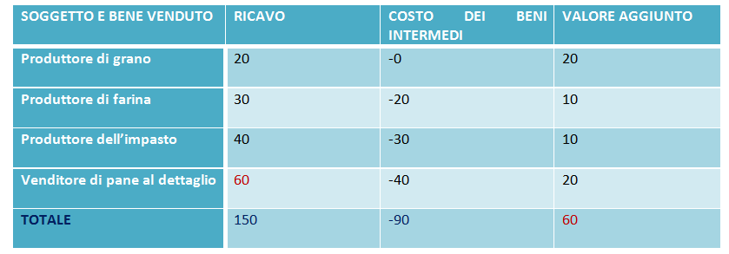
Esempio di valore aggiunto

Slide 19
Pil (prodotto interno lordo)

Slide 20
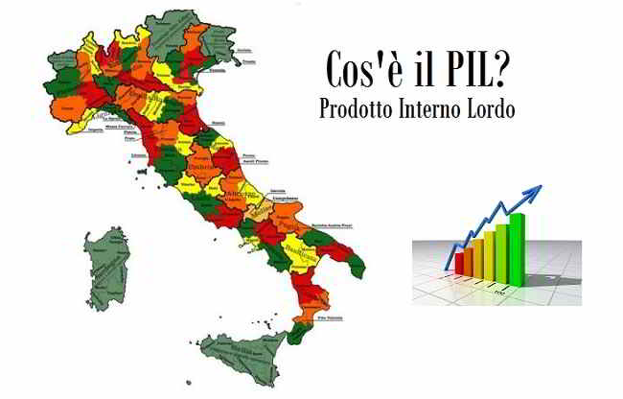
Il risultato finale dell’attività di produzione delle unità produttrici residenti. Corrisponde alla produzione totale di beni e servizi dell’economia, diminuita dei consumi intermedi e aumentata dell’Iva gravante e delle imposte indirette sulle importazioni.
È altresì pari alla somma dei valori aggiunti a prezzi base delle varie branche di attività economica, aumentata delle imposte sui prodotti (compresa l’Iva e le imposte sulle importazioni), al netto dei contributi ai prodotti (Sistema europeo dei conti, Sec 2010)
Pil = Valore aggiunto – Imposte Indirette Nette
Imposte Indirette Nette =
Iva + Imposte sui prodotti – Contributi sui prodotti + Imposte sulle importazioni

Slide 21
Il Prodotto interno lordo o PIL è la misura della produzione finale del paese, infatti, rappresenta il valore complessivo di tutti i beni e servizi finali prodotti all’interno del territorio economico in un determinato periodo di tempo.
Il PIL è la misura del valore di tutti i prodotti ed i servizi finali di nuova produzione di un paese in un anno. Il PIL tiene conto solo dei beni e servizi di nuova produzione prodotti all’interno dei confini di un paese. Quindi non considera i beni e servizi prodotti da cittadini all’estero, ma include la produzione di stranieri all’interno del paese.
La PRODUZIONE TOTALE è il nuovo valore creato? Rappresenta valore di tutti i prodotti ed i servizi finali di nuova produzione?
NO! Perché ci sono duplicazioni. Dobbiamo sottrarre tutti i beni il cui valore viene incorporato in altri beni, cioè i beni o consumi intermedi (CI)
PIL = P – CI
PIL = Nuovo valore creato

Slide 22
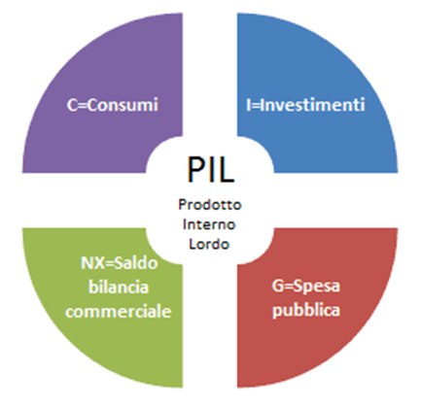
La formula cui si ricorre per rappresentare in sintesi il PIL è la seguente:
PIL = C + I + G + NX
PIL = Spesa aggregata finale o domanda aggregata finale
Le componenti della spesa aggregata
C = consumi = Il valore di tutti i beni e servizi acquistati dagli individui
I = investimenti = Beni acquisiti per uso futuro
G = la spesa pubblica dello Stato = Beni e servizi acquistati dalla pubblica amministrazione
NX = esportazioni nette = Valore totale delle esportazioni meno valore totale delle importazioni
Domanda o spesa aggregata: quantità totale di beni richiesta dal sistema economico, ottenuta sommando la spesa per consumi (C), la spesa per investimenti (I), la spesa pubblica (G) e le esportazioni nette (NX).
Offerta aggregata o PIL: quantità di beni e servizi che un sistema economico è in grado di produrre in un determinato periodo.

Slide 23

La composizione del Pil
Il totale della spesa deve coincidere con il PIL a meno dell’importazione o esportazione di beni. Se la spesa supera il PIL vuol dire che parte dei beni comprati sono stati prodotti all’estero. Viceversa, se la spesa è minore del PIL allora parte della produzione è stata venduta all’estero.

Slide 24

Il Pil è il valore dei prodotti e servizi realizzati all'interno di uno Stato in un determinato arco di tempo.
Nel calcolo non conta la nazionalità del produttore ma bensì la realtà geografica in cui il prodotto/servizio viene realizzato: una lavatrice prodotta in Italia da una società australiana entra nel PIL dell'Italia, mentre un corso di cucina (quindi un servizio) tenuto in Australia da una società italiana viene computato nel PIL dell'Australia.
Prodotto interno lordo ai prezzi di mercato: il risultato finale dell’attività di produzione realizzata all’interno del Paese e corrisponde alla produzione totale di beni e servizi dell’economia, diminuita dei consumi intermedi ed aumentata dell’Iva gravante e delle imposte indirette sulle importazioni.
Sono possibili altre misure a seconda che si consideri la produzione interna o nazionale, lorda o netta

Slide 26
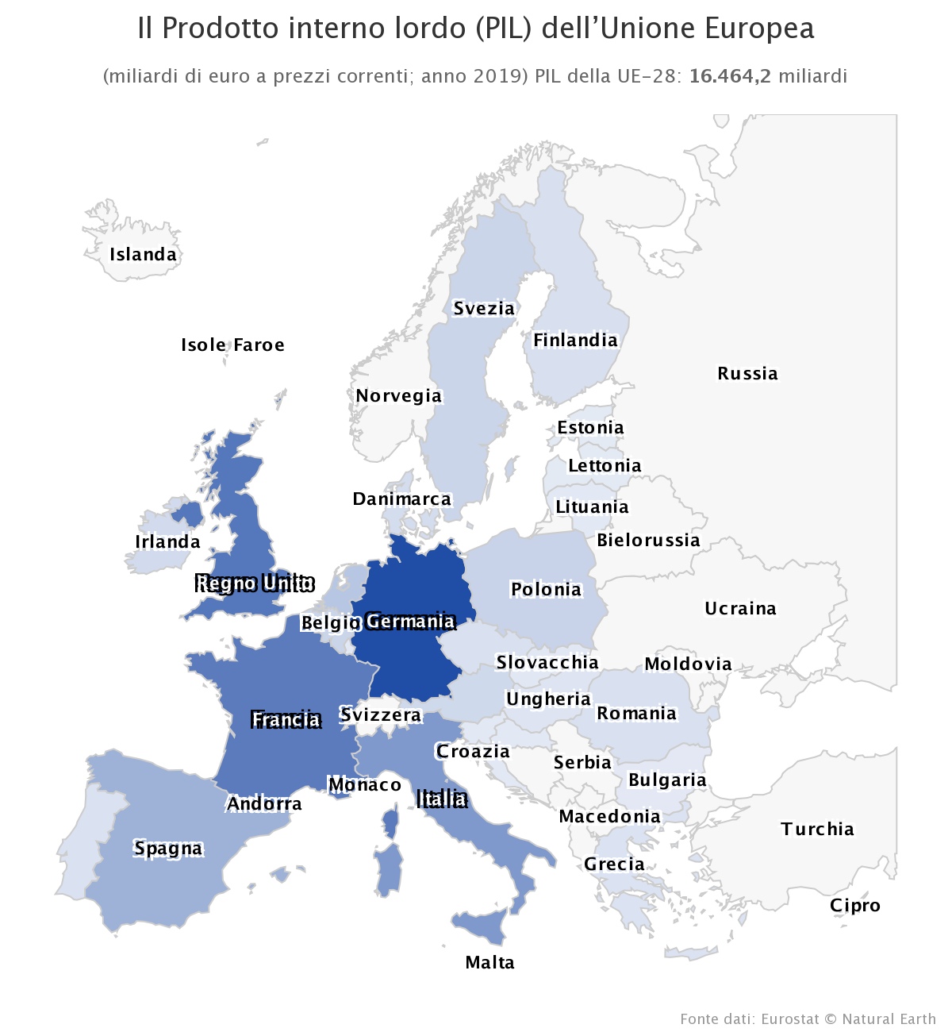
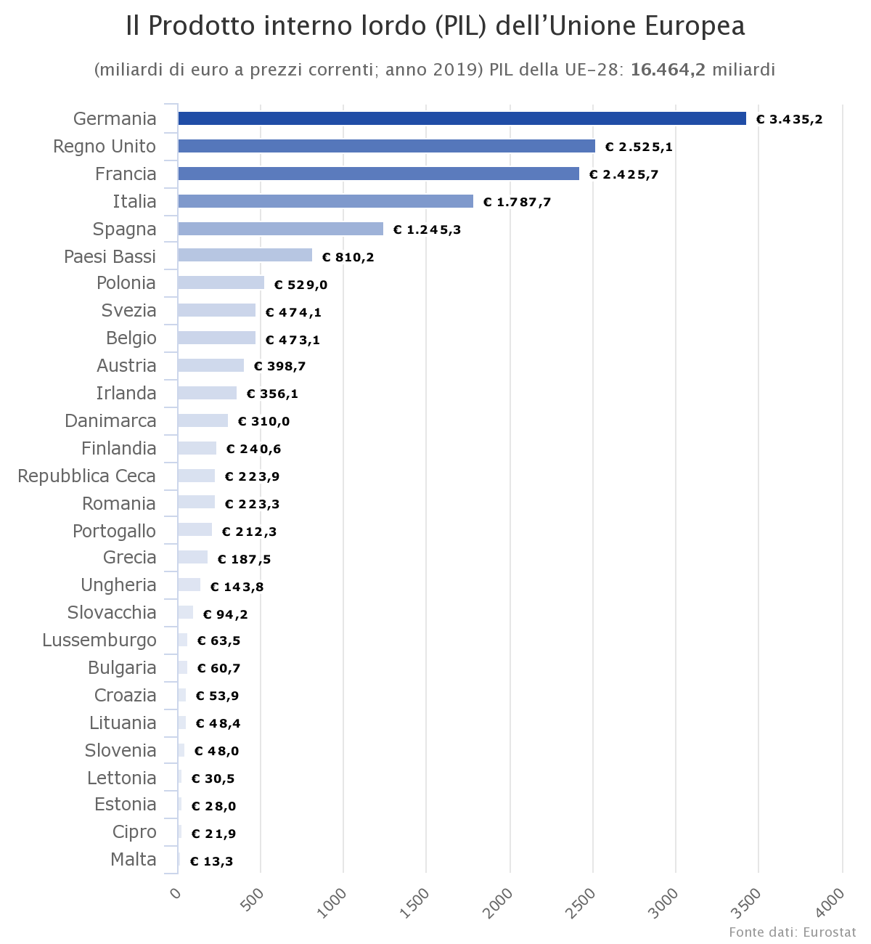

Slide 27
Il Prodotto interno netto (PIN)
Così come un’auto non vale lo stesso valore quando è nuova, come dopo essere stata usata per diversi anni, lo stesso accade con il capitale produttivo (macchinari, impianti o edifici), poiché si consuma man mano che viene utilizzata per produrre.
In economia, il PIN (prodotto interno netto) è il valore della produzione al netto del deprezzamento subito nel corso del periodo di tempo considerato dallo stock di capitale esistente.
Tale deterioramento, che tecnicamente viene definito ammortamento, è dovuto all'uso costante e prolungato delle attrezzature produttive.
Il PIN viene calcolato sottraendo dal PIL proprio l'ammortamento. L'ammortamento infatti costituisce la quota di PIL che deve essere utilizzata per mantenere inalterata la capacità produttiva.
PIN = PIL – Ammortamento dell’anno
In tal modo si ottiene una migliore misura della attività economica di un paese. Si tratta però di un indicatore poco utilizzato dagli operatori economici. Ciò è dovuto alla difficoltà di stimare il valore esatto degli ammortamenti, che rende il risultato a volte inaffidabile.

Slide 28

Il Prodotto nazionale lordo (PNL)
Il prodotto nazionale lordo (PNL) è tutto ciò che un paese produce indipendentemente dal luogo di produzione. Esso rappresenta, quindi, tutto quello che una nazione riesce a produrre indipendentemente dal fatto che ciò sia avvenuto all'estero.
Alla determinazione del PNL si può giungere anche sommando al PIL, i redditi provenienti dall'estero e sottraendovi quelli diretti all'estero
Nella contabilità nazionale il prodotto nazionale lordo è uguale alla somma tra il prodotto interno lordo (PIL) e i redditi netti dall'estero.
PNL = PIL + redditi netti dall'estero
Redditi netti dall’estero = redditi dei soggetti nazionali provenienti dall'estero - quelli guadagnati nel paese da soggetti stranieri (non residenti) diretti all'estero
Nel prodotto nazionale lordo, come nel prodotto interno lordo, sono esclusi dal computo i beni e i servizi intermedi

Slide 29
Si differenzia dal PIL solo su un punto: si tratta di un aggregato nazionale e non interno. Ciò significa che sono prese in considerazione le attività delle imprese nazionali che operano fuori dal paese (per quanto riguarda l'ammontare di redditi che queste imprese o i loro dipendenti versano nel paese), mentre non è contabilizzata l'attività delle imprese straniere che operano sul territorio interno (almeno per la parte di questa attività che genera versamenti di reddito all'estero).
Il PNL viene anche chiamato RNL, ossia Reddito Nazionale Lordo

